Slide 1
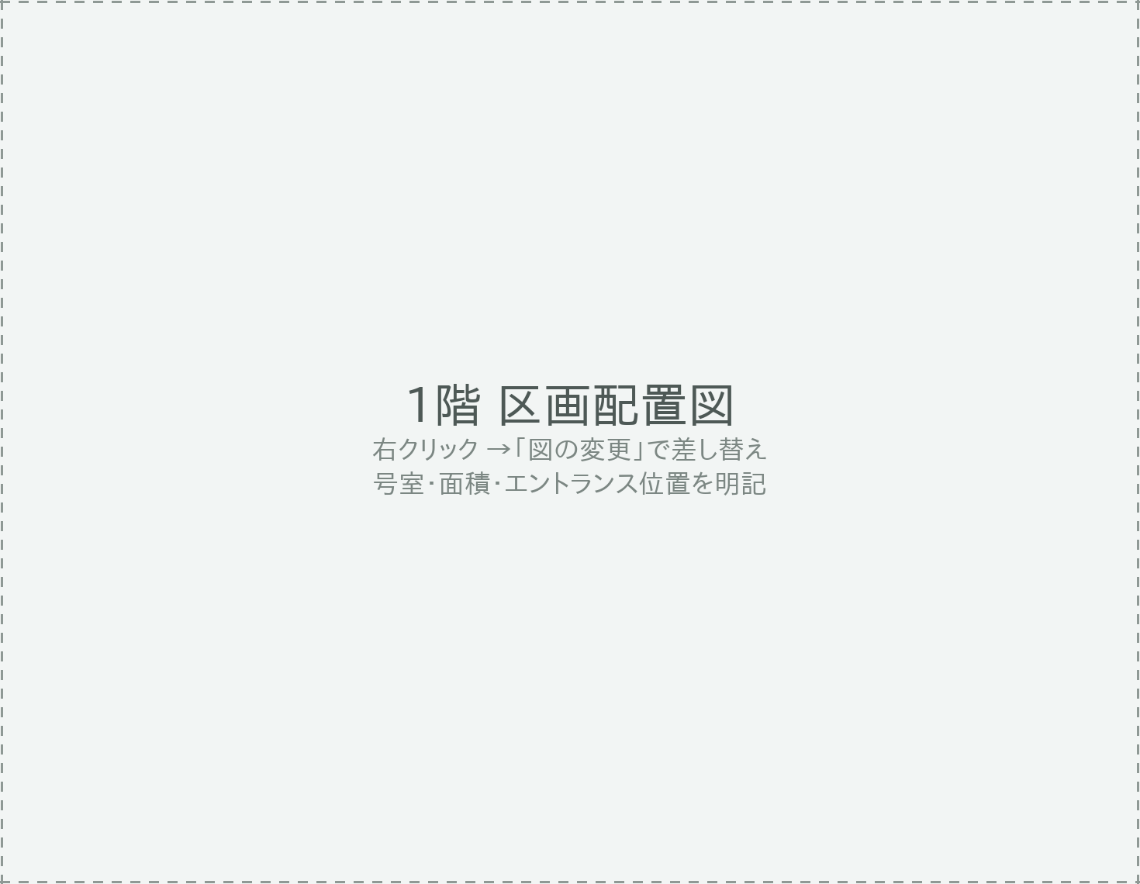
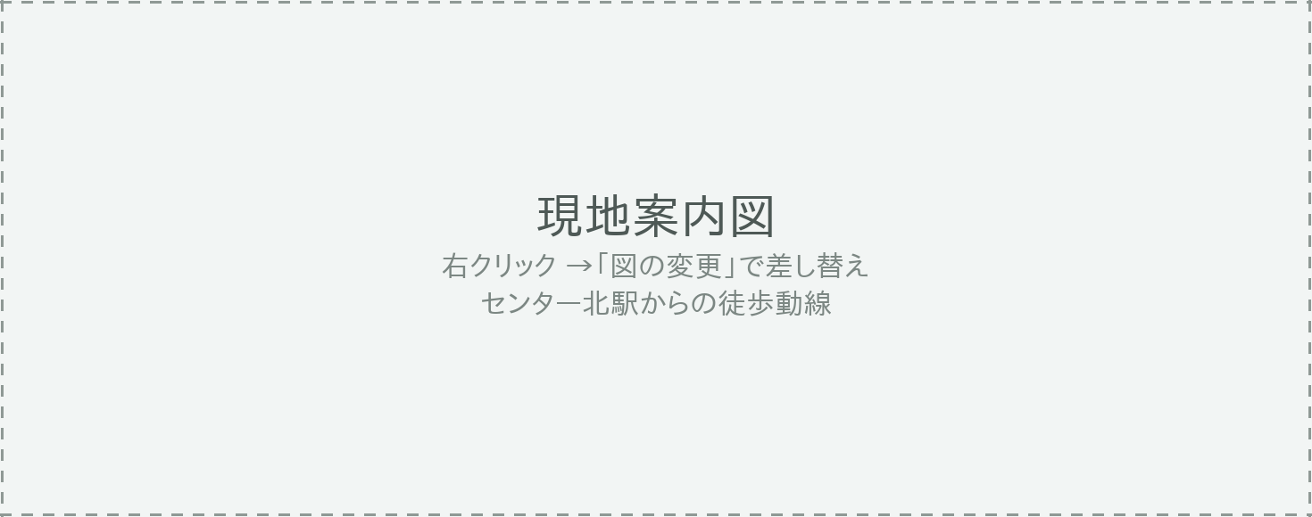
収益不動産のご案内 ／ フロア一括
サンリーノ港北センター北 1階 店舗一括（4区画）
「センター北」駅 徒歩5分／都筑区中川中央1-39-29／RC造 地上7階建の1階部分／1997年築（新耐震）・2026年改修済／全4区画賃貸中
販売価格（1階一括・税込）
想定利回り
現況利回り
2億7,996 万円
4.66 ％
3.41 ％
4区画一括／オーナーチェンジ
表面 4.97％
表面 3.83％
専有面積
311.57㎡・94.25坪
現行賃料（月）
981,904円
坪単価
297.0万円
査定賃料（月）
1,274,900円
購入一時金
3,484,800円
差額
+292,996円
賃貸状況 ／ 賃料は月額・税込
号室 | 業種 | 面積㎡ | 現行賃料 | 査定賃料
101 | 美容院 | 136.40 | 444,400 | 554,400
102 | 障がい者サービス | 59.81 | 159,500 | 244,200
103 | 理容室 | 46.40 | 159,104 | 191,400
105 | 電気通信 | 68.96 | 218,900 | 284,900
合計 | 4区画 | 311.57 | 981,904 | 1,274,900
駅徒歩5分の1階路面4区画。現行賃料は当社査定水準を約30％下回っており、賃料の是正余地が残されています。
※査定賃料は2026年4月6日付ハウジングセンター（株）家賃査定報告に基づく当社査定であり、実際の賃料改定は賃借人との個別協議によります。NOIは（年間賃料（税込）−管理費等−固定資産税等）÷（販売価格（税込）＋購入一時金）で算出。固定資産税等は想定額であり正式な額ではありません。管理費・修繕積立金・駐車場・看板料等は最終確定前のため変更となる場合があります。表面利回りは経費控除前（年間賃料（税別）÷販売価格（税込））。別途、管理費等 月123,080円・固定資産税等（想定）年650,200円および取得時諸費用が必要です。価格・条件は予告なく変更される場合があり、最終条件は売買契約書によります。本物件は共同住宅を含む一棟の建物の一部（区分所有）です。管理規約上の用途制限、一部共用部分の負担区分等は別途資料にてご確認ください。
✂ ── この線から下は元付情報欄です ──
売主
本件お問合せ先
物件番号
サンヨーホームズ株式会社
担当 中山 TEL 080-3724-6012
SNK-1F-2608
取引態様：売主
takeshi_nakayama052@sanyohomes.co.jp

Slide 2
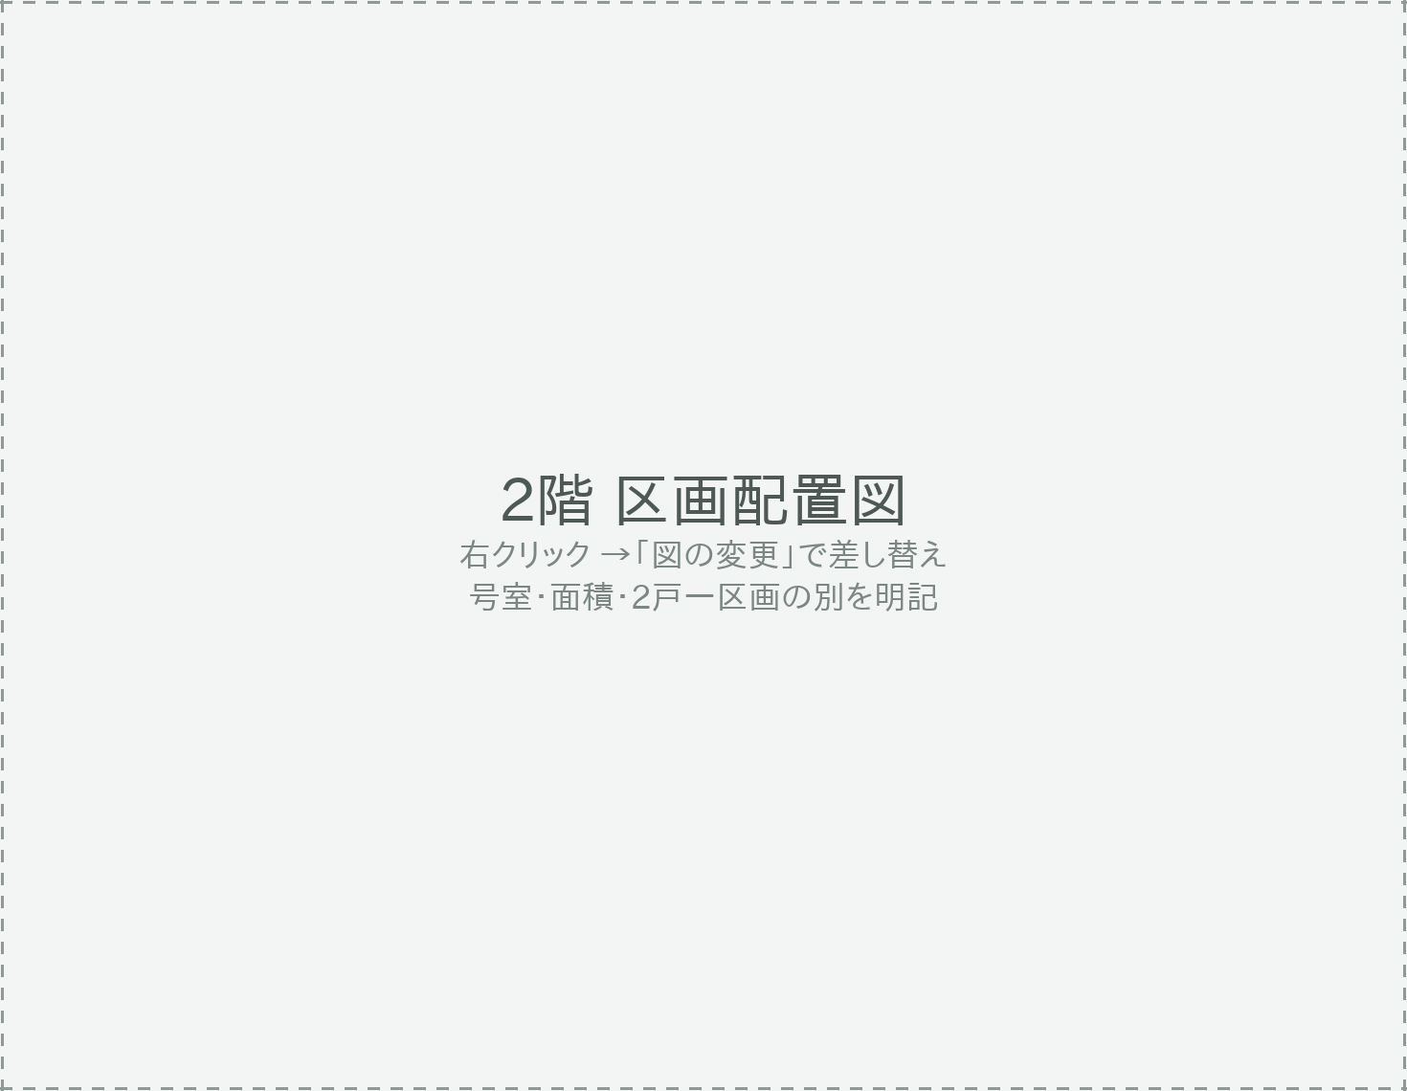
収益不動産のご案内 ／ フロア一括
サンリーノ港北センター北 2階 事務所一括（4区画）
「センター北」駅 徒歩5分／都筑区中川中央1-39-29／RC造 地上7階建の2階部分／1997年築（新耐震）・2026年改修済／全4区画賃貸中
販売価格（2階一括・税込）
想定利回り
現況利回り
3億4,796 万円
4.96 ％
3.56 ％
4区画一括／オーナーチェンジ
表面 5.34％
表面 4.04％
専有面積
432.06㎡・130.70坪
現行賃料（月）
1,290,128円
坪単価
266.2万円
査定賃料（月）
1,703,900円
購入一時金
5,613,000円
差額
+413,772円
賃貸状況 ／ 賃料は月額・税込（201+202・205+206は2戸一）
号室 | 業種 | 面積㎡ | 現行賃料 | 査定賃料
201+202 | 学習塾 | 132.00 | 386,148 | 521,400
203 | 駐車場メンテ | 70.95 | 235,400 | 280,500
205+206 | 児童発達支援教室 | 122.80 | 328,900 | 484,000
207 | 内科クリニック | 106.31 | 339,680 | 418,000
合計 | 4区画 | 432.06 | 1,290,128 | 1,703,900
教育・医療・福祉で3区画。クリニック・児発は行政の指定を受ける業種で定着性が高く、現行賃料は査定水準を約32％下回っています。
※査定賃料は2026年4月6日付ハウジングセンター（株）家賃査定報告に基づく当社査定であり、実際の賃料改定は賃借人との個別協議によります。NOIは（年間賃料（税込）−管理費等−固定資産税等）÷（販売価格（税込）＋購入一時金）で算出。固定資産税等は想定額であり正式な額ではありません。管理費・修繕積立金・駐車場・看板料等は最終確定前のため変更となる場合があります。表面利回りは経費控除前（年間賃料（税別）÷販売価格（税込））。別途、管理費等 月170,680円・固定資産税等（想定）年834,400円および取得時諸費用が必要です。価格・条件は予告なく変更される場合があり、最終条件は売買契約書によります。本物件は共同住宅を含む一棟の建物の一部（区分所有）です。管理規約上の用途制限、一部共用部分の負担区分等は別途資料にてご確認ください。
✂ ── この線から下は元付情報欄です ──
売主
本件お問合せ先
物件番号
サンヨーホームズ株式会社
担当 中山 TEL 080-3724-6012
SNK-2F-2608
取引態様：売主
takeshi_nakayama052@sanyohomes.co.jp

